Slide 1
ONA TILI
5- sinf
MAVZU:MAQOLLAR

Slide 2
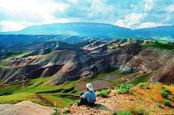
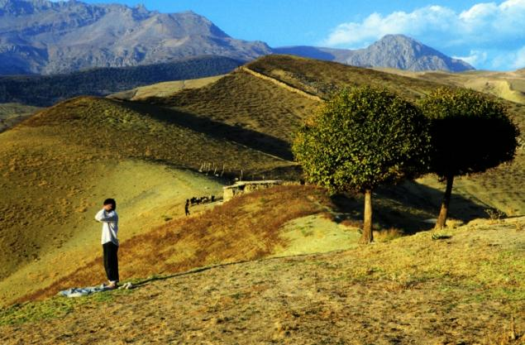
TOPSHIRIQ
Hikoyani o‘qing va unga maqol bilan ifodalangan sarlavha tanlang.
– Sen kimsan? – deb baqirdi.
– Sen kimsan? – deb so‘radi ovoz.
– Sen qo‘rqoqsan! – dedi bola.
– Sen qo‘rqoqsan! – dedi ovoz.
Bolaning hayronligini ko‘rib otasi: “Sen ajoyibsan!” – deb baqirdi. Ovoz endi mana shu ajoyib so‘zni qaytardi.“ Bolam, – dedi ota, – bu – aks sado. Aslida, bu hayot degani, hayot berganingni qaytaradi ”.
Nima eksang, shuni o‘rasan

Slide 3
358-mashq
1. Birovga kesak otsang, u senga tosh otadi.
2. Suvga solsang, suv ko‘tarmas misqol temirni, Oltin bilan olib bo‘lmas qolgan ko‘ngilni.
3. Boboning tol ekkani o‘ziga nom ekkani.
4. Musht ursang, shapaloq kut.

Slide 4
359-mashq
Ma’lumotlar | Ha | Yo‘q
Maqol so‘zi arab tilidan olingan bo‘lib, ‘‘so‘z” degan ma’noni bildiradi.
Maqollarning muallifi aniq bo‘ladi.
Mаqоllаrdа so‘zlаr ko‘chmа mа’nоdа ishlаtilmaydi.
Mаqоl оtа-bоbоlаrimizning uzоq yillаr dаvоmidа ko‘rgаn-kеchirgаnlаri, tаjribаlаri аsоsidа yuzaga kеlgаn хulоsаlаridir.
+
+
+
+

Slide 5
BILIB OLING!
Maqollar xalqning hayotiy tajribasi, donishmandligi natijasida maydonga keladi. Ular nutqqa tayyor holda olib kiriladi. Ularda fikr aniq, xulosa tugal, ifoda lo‘nda bo‘lishi kerak.

Slide 6
BILIB OLING!
Maqollar fikrni ta’sirchan, bo‘yoqdor qilib ifodalaydi. Nutqda maqollardan o‘rinli foydalanish so‘zlovchining mahorati hisoblanadi. Bejiz “Ilm o‘lchovi – aql, zehn o‘lchovi – naql”, deyilmaydi. Maqollar, asosan, bir, ikki misrali bo‘ladi. Ularda antonimlardan keng foydalaniladi.

Slide 7
1. Mеhnаt, mеhnаtning tаgi – rоhаt.
2 . Avvаl o‘ylа, kеyin so‘ylа!
3. Olqish olgan omondir,
Qarg‘ish olgan yomondir.
4. Yaxshi bilib so‘zlar,
Yomon tilib so‘zlar.

Slide 8
360-mashq
To‘ygan yerdan tug‘gan yer yaxshi.
Sigirning suti – tilida, erning quti (baxti) – elida.
Ko‘rpang qayerda bo‘lsa, ko‘ngling shu yerda.
Elga qo‘shilgan moy yutar, eldan ayrilgan qon yutar.

Slide 9
361-mashq
Maqollarni o‘qing. Avval ilm haqidagi, keyin mehnat haqidagi maqollarni ko‘chiring.
Ilm haqidagi maqollar | Mehnat haqidagi maqollar
Ilmli uy charog‘on, ilmsiz uy
zimiston.
Baxtingga ishonma,
barmog‘ingga ishon.
Bilganing daryo bo‘lsa,
bilmaganing – dengiz.
Dangasaga ostona tepa
bo‘lib ko‘rinar.

Slide 10
362-mashq
Rasmdagi maqolni toping
Yechim: Birni kessang, o‘nni ek.
7
1
Yechim: Yetti o‘lchab bir kes.

Slide 11
363-mashq
Quyidagi jahon xalqlari maqollaridan qaysi biri mantiqan boshqalariga bog‘lanmaydi?
A. Bo‘ridan qo‘rqadigan podani uddalay olmaydi. (Fors maqoli)
B. O‘z kuchingga ishonmasang, yo‘qolasan. (Udmurt maqoli)
C. Muhimi tez yugurish emas, ertaroq yugurishdir.
(Fransuz maqoli)
D. Qaysi barmog‘ingni tishlama, hammasi og‘riydi.
(Qozoq maqoli)

Slide 12
Mustaqil bajarish uchun topshiriq:
364-mashq. Halollik va do‘stlik haqida 10 ta maqol topib, daftaringizga ko‘chiring. Sharhlashga harakat qiling.

Slide 13
5. Guruchning kurmagi, yomonning to‘qmog‘i bor.
6. Daryoga yaxshilik qilsang, ajrini biyobon (cho‘l) dan topasan.
7. Elga qilma xiyonat, turolmassan salomat.

